Slide 1
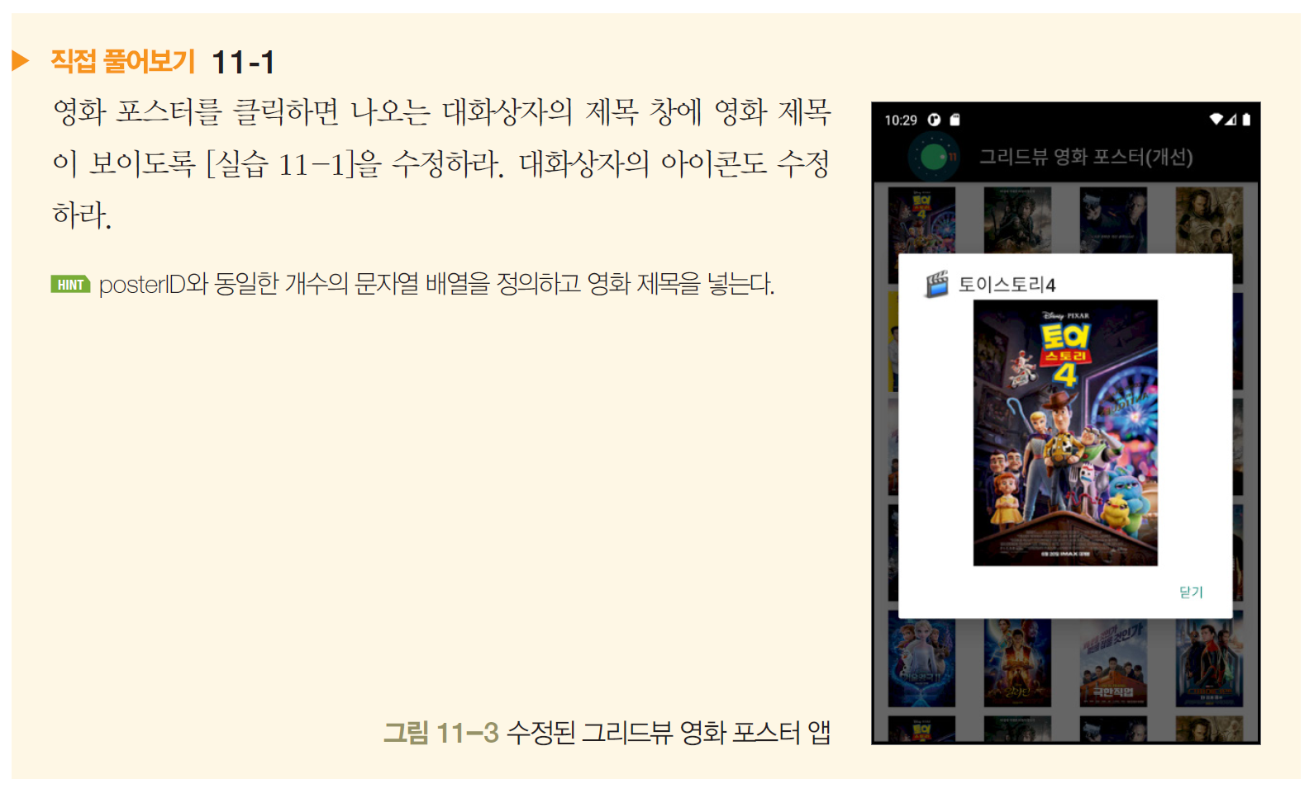

Slide 2
직접 풀어보기 11-1
몇 번째인지 출력하고, ClickListener에서 TouchListener로 변경

Slide 3
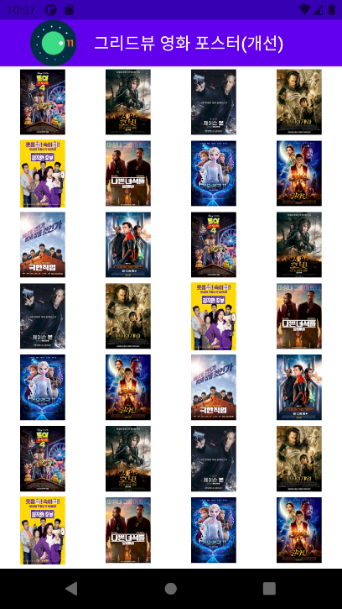
초기 화면

Slide 4



1. 초기 화면에서 임의 그림을 클릭 시 :
제목 부분에 몇 번째인지 (Num : 5) 가 나옴
2. ClickListener에서 TouchListener로 변경

Slide 5
self1101_main_org.xml

Slide 6
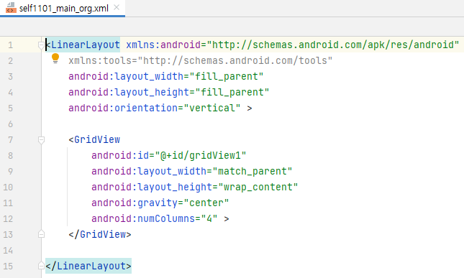


Slide 7
dialog1101_org.xml

Slide 8
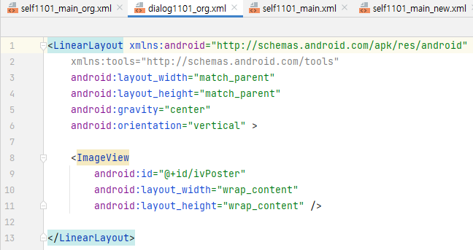


Slide 9
Self1101_org.java

Slide 10
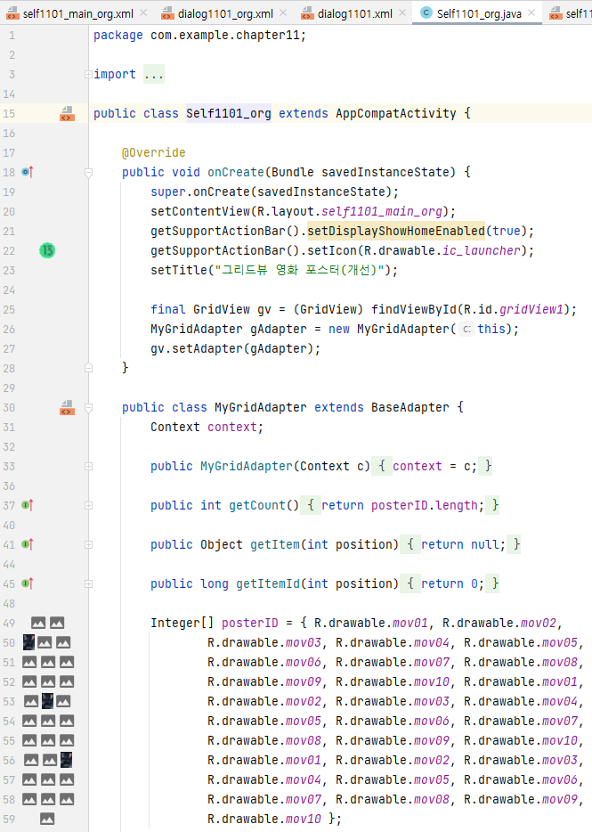





Slide 11
